Slide 1
基于机器学习的APT检测 第五次汇报
答辩人：全体组员 导 师：王勇 时间：2021/9/10

Slide 2
01
02
需求分析
执行情况
Requirements
Process
03
04
项目管理
经济决策
Management
Budget
05
06
遇到的困难
系统演示
Problems
Demo
Notes:
分两条线路：软件工程过程、实训成果
1、业务需求分析、技术需求分析、开发模型选择；
2、各角色负责人汇报计划执行情况（含人员分工，至少担任两个角色及一个组长，项目组长说明对小组工作及组员评价）；
3、项目管理工具及使用情况截图（说明采用的会议记录（包括与指导教师交互、集中指导情况）、各类文档（列出文档目录、大致展示使用说明书）及其他证实实件工程开发模型）；
4、经济决策工具及使用情况截图（说明预算、决算大致情况）；
5、系统实现演示（并说明符合复杂软件工程问题）（含测试演示）；系统实现演示不限于直接运行程序，但必须有直接运行环节，以确定其可执行性，未能现场演示的现场答辩环节扣5分
6、遇到的难点及应对措施（如何采用软件工程方法工具解决）；
7、其他需要说的事项。

Slide 3
01
需求分析
Requirement
Notes:
1、业务需求分析、技术需求分析、开发模型选择；

Slide 4
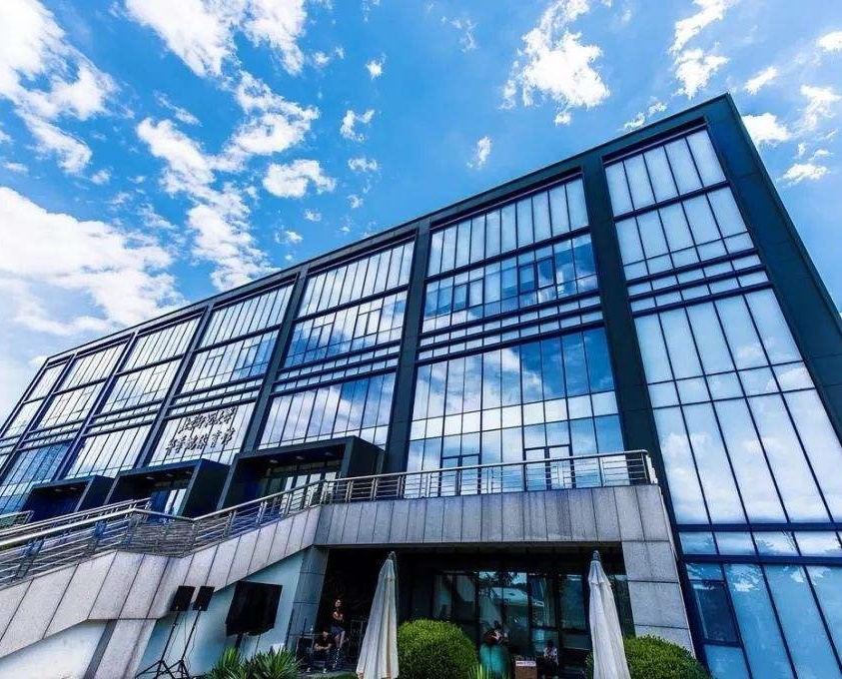
选题介绍
基于机器学习的APT检测
1. 对APT组织所使用的恶意代码进行动态分析
2. 提取动态分析结果中的关键特征
3. 使用随机森林并采用不同的采样策略进行模型训练
4. 测试所训练的模型，对给定恶意代码所属APT组织进行判定

Slide 5
业务需求
APT恶意代码分析
提取关键特征
模型训练
APT判定
简单可视化
将恶意代码转换成能进行学习的数据结构，通过给定的恶意代码将其二进制转换为01图
由于代码可能过于庞大，因此部分需要进行提取，经过上一步的分析，对数据结构进行删减
使用随机森林并采用不同采样策略进行训练，确定好模型以及输入进行训练和参数调优
测试所训练的模型，对给定恶意代码所属APT组织进行判定
将恶意代码转换成能进行学习的数据结构，通过给定的恶意代码将其二进制转换为01图

Slide 6
技术需求
初始数据质量标准
由于数据会直接导致模型的好坏，因此初始数据噪声值应尽量小，数据量尽可能大
高性能
预测时响应速度小于1s
可维护性
模型参数丢失以及数据库信息损失能及时回补
可移植性
不同操作系统均能进行训练预测
可拓展性
对不同数据规模和数据类型均表现良好

Slide 7
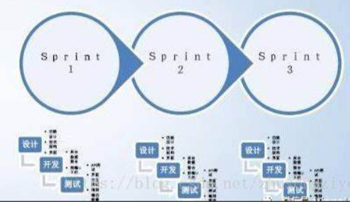
开发模型
敏捷模型
在敏捷模型中，软件开发不再是线性的,开发的同时也会进行测试工作。
在开发过程中，通过面对面交流、快速迭代来保证能够迅速地应对需求变更。
同时一直保证软件的可用性，防止因时间不足而导致软件无法投入使用。

Slide 8
02
执行情况
Process
Notes:
2、各角色负责人汇报计划执行情况（含人员分工，至少担任两个角色及一个组长，项目组长说明对小组工作及组员评价）；

Slide 9
软件架构
闫星润 设计 测试
日期 | 工作细则 | 备注
8.25—8.27 | 环境配置。 | 原定计划28日完成，故整体计划提前一天。
8.28—8.29 | 数据预处理 进行数据结构设计 | 配置环境后，发现数据预处理需要消耗大量时间，所以决定通过不断堆积量的方式，逐渐提升学习模型
8.30—9.4 | 不断调优模型 | 由于数据量的提升，使得选择哪一类模型更优值得考虑
9.4—9.5 | 模型导出 | 将模型进行导出，方便进行预测
9.4—9.5 | 图形化界面设计 | 原定计划6日完成，故整体计划提前一天。
9.5—9.9 | 数据库设计 | 因代码方面的问题，导致数据处理方面存在问题，需要多次进行数据库方面的修改。
负责项目前期设计及架构，同时针对项目部署情况进行测试。

Slide 10
文档管理及规范化
臧林顿 文档管理 编程
日期 | 工作细则 | 备注
8.25—8.27 | 编写文档管理制度，对文档进行规范化管理 | 完成
8.28—8.29 | 进行会议记录和第一次汇报 | 完成
8.30—9.4 | 第二次汇报和准备相关测试项目 | 完成
9.4—9.5 | 设计编写性能测试，功能测试 | 完成
9.4—9.5 | 测试相关的功能，并编写测试结果 | 完成
9.5—9.9 | 最终答辩 | 完成
展示会议记录、文档及其他证实实践活动的内容以及部分代码编写，同时管理组内所有文档，编写《项目文档管理制度》来规范组内文档并妥善保存。

Slide 11
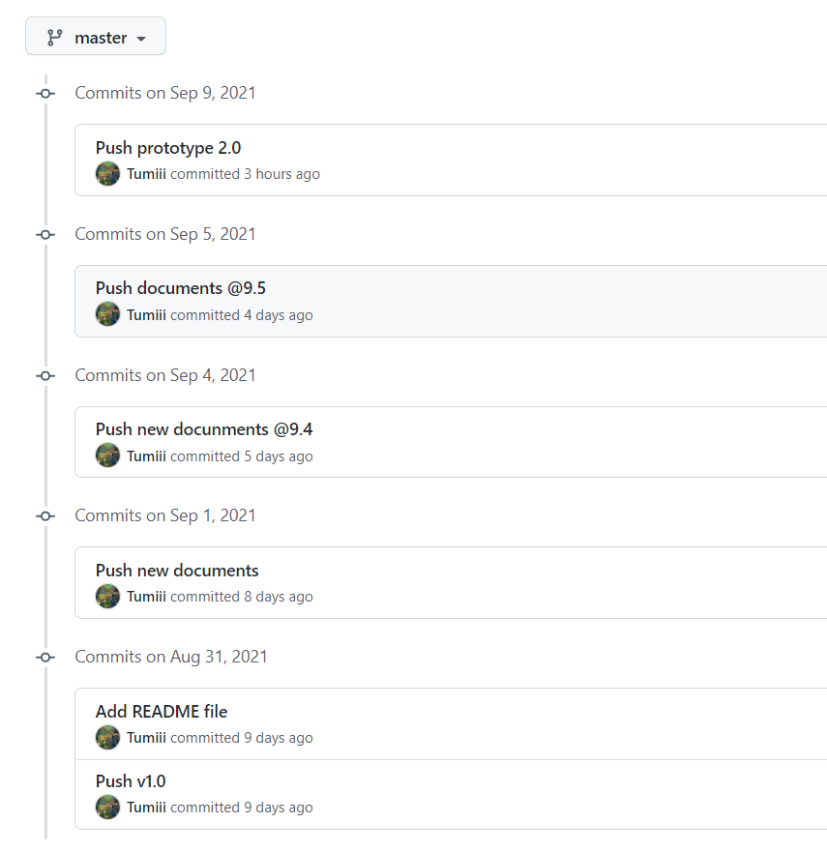
版本管理
杜梁楷 版本管理 编程
制定每个版本的需要完成的任务，维护版本的统一，并参与程序的编码工作。合作开发前端与数据库部分
版本号 | 任务 | 时间
1.0 | 创建版本库，添加README文件 | 8.26-8.28
2.0 | 在主分支合并原型系统 | 8.29-9.1
3.0 | 补充后续文档 | 9.1-9.5
4.0 | 上传完整项目文件及文档 | 9.6-9.9

Slide 12
财务
邱昌卿 财务 编程
经济决策概况
2021年8月23日-2021年8月24日
制定了项目预算
之后每两日检查了当前支出与预期计划的差距，并与组长协商调整支出计划，如将多余咨询费放入其他费用预算，使用其他费用的预算支出多余的会议费，劳务费等。
9月9日项目结束时总结了项目支出的经验与教训。
制定预算，监督资金的使用，确保项目实际花费最大程度符合预算，同时参与部分代码的编写。
详细内容参考后续经济决策部分

Slide 13
编码工作
时间 | 工作内容 | 完成度 | 备注
8.24-8.26 | 积累预备知识，了解课题背景和算法原理 | 完成
8.27 | 第一次汇报 | 完成
8.28-8.31 | 完成架构和初步分模块的编码工作 | 完成
9.1-9.2 | 初步测试并准备汇报 | 完成
9.3-9.5 | 导出模型，继续测试完善 | 完成 | 导出模型出现问题，工作延后
9.5-9.7 | 继续完善，尝试增加UI界面 | 完成 | UI界面简易制作
9.8-9.9 | 完善系统，准备最终答辩 | 完成
殷满鑫 编程 测试
进行模型搭建、数据传入、参数优化等。辅助测试工作。

Slide 14
成员介绍
时间 | 工作内容
8.25-8.26 | 查找APT组织相关资料，了解课题背景
8.27 | 第一次汇报，与负责老师交流，确定数据集的收集来源及范围
8.28-8.31 | 完成数据集的收集整理，与开发人员沟通，制作测试需要的完整资料
9.1 | 进行功能测试，向开发人员反馈测试情况
9.2 | 第二次汇报，根据交流情况确定下阶段测试计划
9.3-9.5 | 待定，根据具体开发情况及功能实现进行相应测试
9.6-9.7 | 进行UI界面的测试和评估
9.8-9.9 | 编写完整的测试报告文档，准备验收提交
张以宁 测试 编程
负责训练模型的测试和评估，搜集充分的数据集，使用多种评测指标对产出的模型进行评价。
Notes:
我的身份是测试负责人和编码人员。第一周主要完成项目背景调研和训练/测试数据的收集工作，与老师沟通确认数据范围后，和闫星润完成了Cuckoo环境配置，完成从原始数据集到作为模型直接输入的病毒行为报告的预处理过程。第二周主要协助编码人员，完成了模型的训练和导出/读取。周末时遇到了无法对独立的新样本进行预测的技术问题，经两天研究在第三周周一解决，接着周二完成了模型参数计算的测试工作，并与界面对接，周三完成了界面测试。其中中后段遇到的技术问题确实是比较意外的，但经过集中研究还是得以解决，赶上了进度，顺利完成了计划的所有编码及测试工作。
作为测试负责人，完成了测试计划中两项主要测试内容：1. 模型评价，完成了对所有生成模型的评价参数的计算，输出其准确率、精确率、召回率、F-1 Score，绘制混淆矩阵及ROC曲线，并将这部分数据作为模型参数集成到了界面中，用户可以查看；2. 功能及界面测试，测试通过了选择预测数据、选择模型、查看模型参数、单/多样本预测、连接数据库、查询数据库、上传数据库等功能点，并测试确认程序UI设计合理。

Slide 15
成员介绍
在2021年8月23-8月26日 小组进行讨论以及需求的确定
8月27日 完成第一版的需求分析，同时当天完成了项目管理的基本计划
8月31日 通过项目管理工具拟定了整个项目的管理周期。
9月2日 进行了讨论，确定了相关风险
9月3日 完成风险计划评估报告，开始进行风险管理。之后每周两次汇报会根据当前进度以及需求更新进行相关计划地变更。同周开始安排文档的测试工作，以及代码的第一次验收。
9月7日 对最终需求进行审核，确定所有需求均已完成，项目范围吻合。
9月12日 项目结束总结了项目管理整体的经验教训。
罗潘亚欣项目管理 文档
负责项目管理文档。协助编码优化学习模型。更新进度计划并编写需求文档。

Slide 16
成员介绍
日期 | 工作内容 | 完成情况
8.24 | 确定初步工作计划，讨论项目模块划分问题 | 完成
8.25 | 研究需求划分，探讨云平台应用方法，明确项目管理方法、编程语言、工具、开发环境、配置，商量经济决策方法与预算，确定项目管理工具与版本管理工具，确定数据结构与功能设计，确定未来一周的工作安排 | 完成
8.26 | 根据设计制作报告 | 完成
8.27-8.28 | 整理数据结构，功能，开始分模块编码，并准备汇报 | 完成
8.29-8.31 | 优化学习模型，对数据集进行批量预处理，准备云服务器与gauss数据库，完成系统架构 | 完成
9.1 | 测试系统运行，准备汇报 | 完成
9.2-9.5 | 对系统进行优化，进一步测试，制作分析测试报告 | 完成
9.6-9.9 | 根据指导教师要求完善系统，完善综合设计文档，编写用户使用手册，准备最终答辩 | 完成
林湛 组长
领导项目团队、管理团队、负责软件的验收工作。 参与并整理各个文档的编辑、整理工作。对组员评分。

Slide 17
03
项目管理
Management
Notes:
3、项目管理工具及使用情况截图（说明采用的会议记录（包括与指导教师交互、集中指导情况）、各类文档（列出文档目录、大致展示使用说明书）及其他证实实件工程开发模型）；

Slide 18
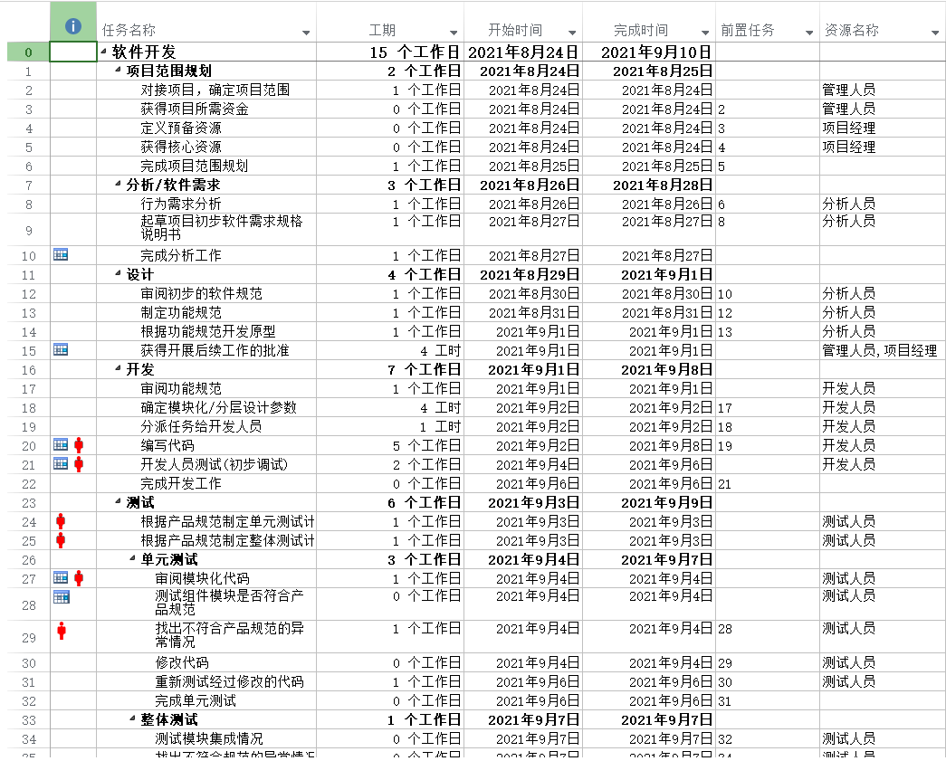
项目管理工具：Project
项目经理使用Project来发展计划、为任务分配资源、跟踪进度、管理预算和分析工作量。

Slide 19
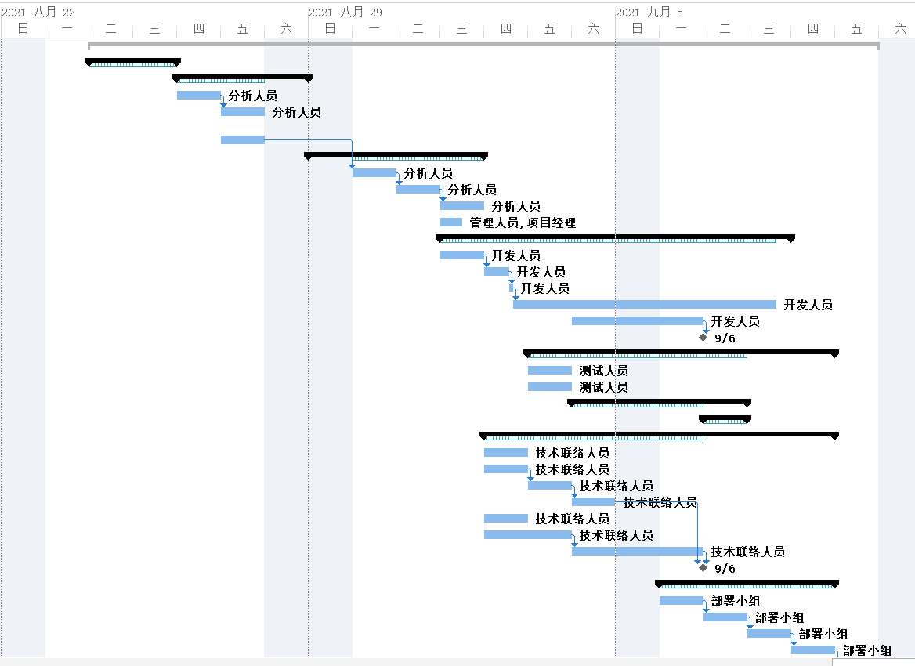
相关报表-甘特图

Slide 20
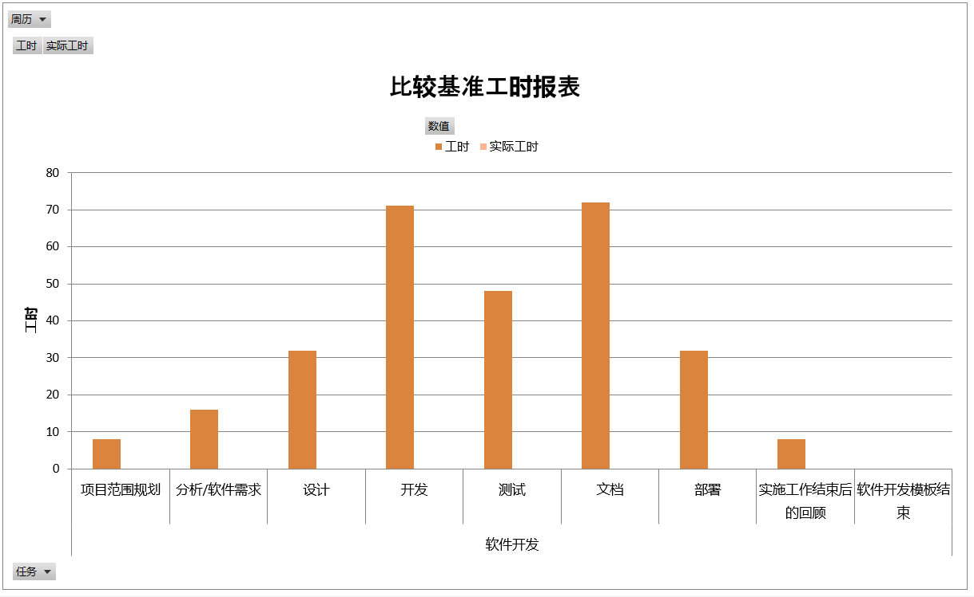
相关报表-基准工时

Slide 21
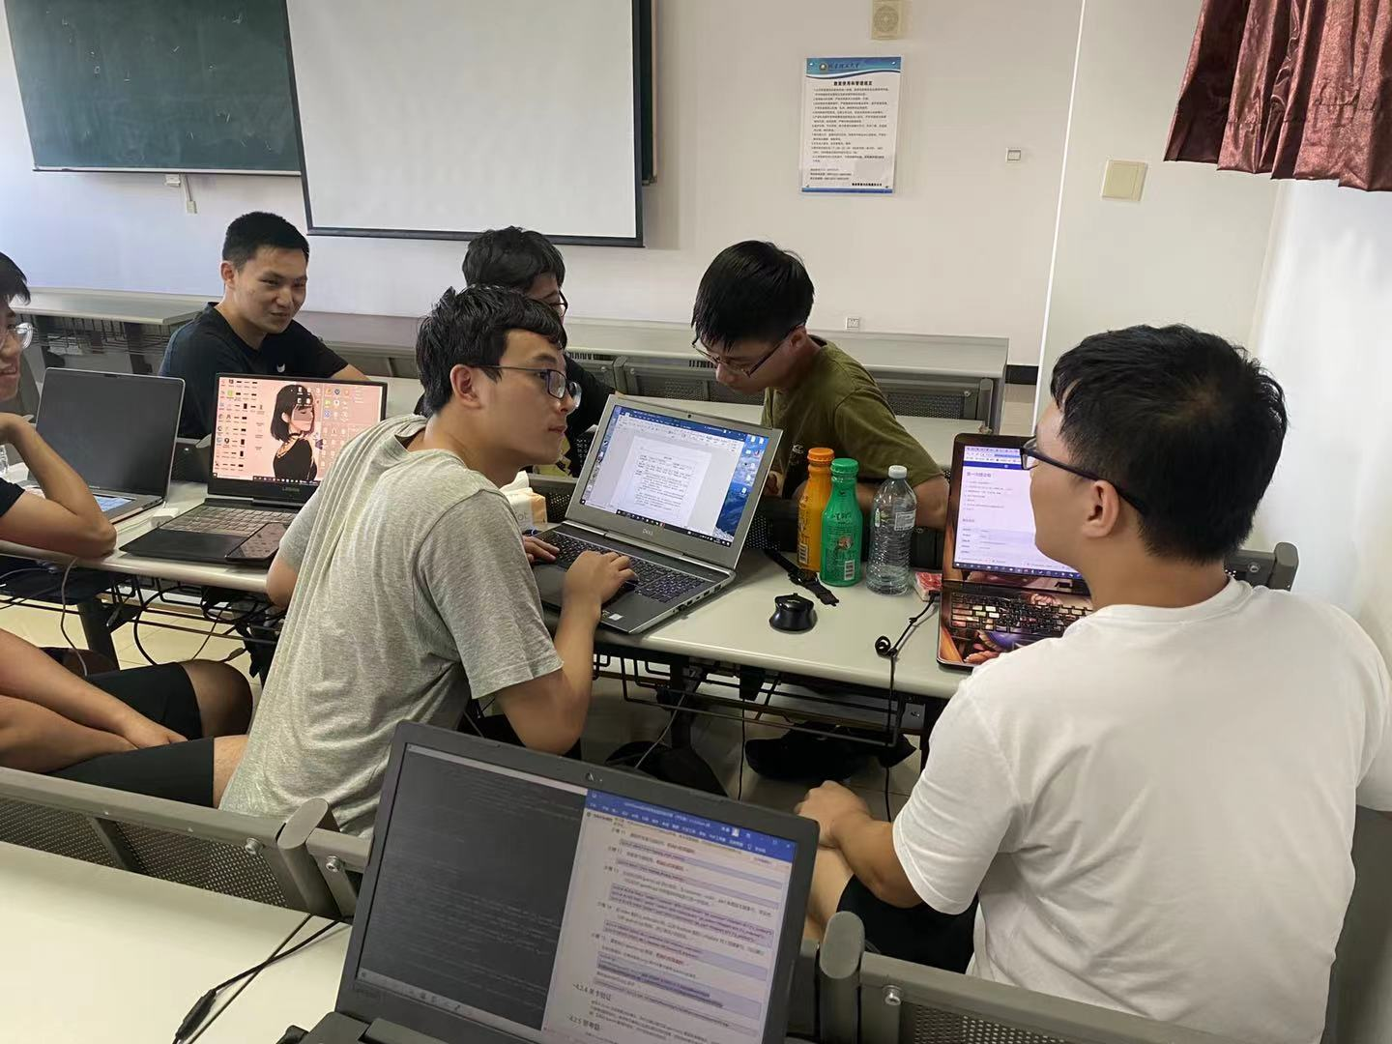
工作会议 8.24 8.25
会议记录1
会议主题 | ‘机器学习APT检测’开题会议 |  | 会议日期 | 2021年8月24日
会议地点/时间 | 线上（微信） | 8月24日 16:00 | 记录人 | 臧林顿
参加人员 | 林湛，臧林顿，罗潘亚欣，闫星润，张以宁，殷满鑫，杜梁楷，邱昌卿
到会情况 | 林湛，臧林顿，罗潘亚欣，闫星润，张以宁，殷满鑫，杜梁楷，邱昌卿
会议议题 | ‘机器学习APT检测‘的初步工作计划，讨论项目模块划分问题
会议内容 | 由组长确定会议讨论内容，本次会议主要确定初步工作计划，讨论项目模块划分问题。各个组员认真参与讨论，发表自己的意见。 经总结，项目模块主要划分为：样本预处理，静态分析，沙箱相关，学习分类，上传数据库五个模块。 初步确定项目计划分成两个阶段：一.在本地Linux虚拟机对选择的模型进行训练；二.上传华为云。两个阶段不断循环直到达到预期的性能需求。 其中，王勇老师对我们进行了指导，提示我们在Linux下操作那些样本文件要小心中毒，最好在虚拟机中进行操作。以及向我们推荐了静态分析阶段的工具：cuckoo（包括静态和动态分析） 会议最后，我们统一了组员的虚拟机版本：ubuntu18.04 本次会议结束
会议记录2
会议主题 | ‘机器学习APT检测’周例会 |  | 会议日期 | 2021年8月25日
会议地点/时间 | 研究生楼606室 | 8月25日 16:40 | 记录人 | 臧林顿
参加人员 | 林湛，臧林顿，罗潘亚欣，闫星润，张以宁，殷满鑫，杜梁楷，邱昌卿
到会情况 | 林湛，臧林顿，罗潘亚欣，闫星润，张以宁，殷满鑫(拍照)，杜梁楷，邱昌卿
会议议题 | ‘机器学习APT检测‘的未来一周工作安排
会议内容 | 由组长确定会议讨论内容，本次会议主要确定研究需求划分，探讨云平台应用方法，明确项目管理方法、编程语言、工具、开发环境、配置，商量经济决策方法与预算，确定项目管理工具与版本管理工具，确定数据结构与功能设计，确定未来一周的工作安排。各个组员认真参与讨论，发表自己的意见。 本次会议结束
通过两次工作会议，我们确定了初步工作计划，讨论了项目模块划分问题。同时研究需求划分，探讨云平台应用方法，明确项目管理方法、编程语言、工具、开发环境、配置，商量经济决策方法与预算，确定项目管理工具与版本管理工具，确定数据结构与功能设计，确定未来一周的工作安排

Slide 22
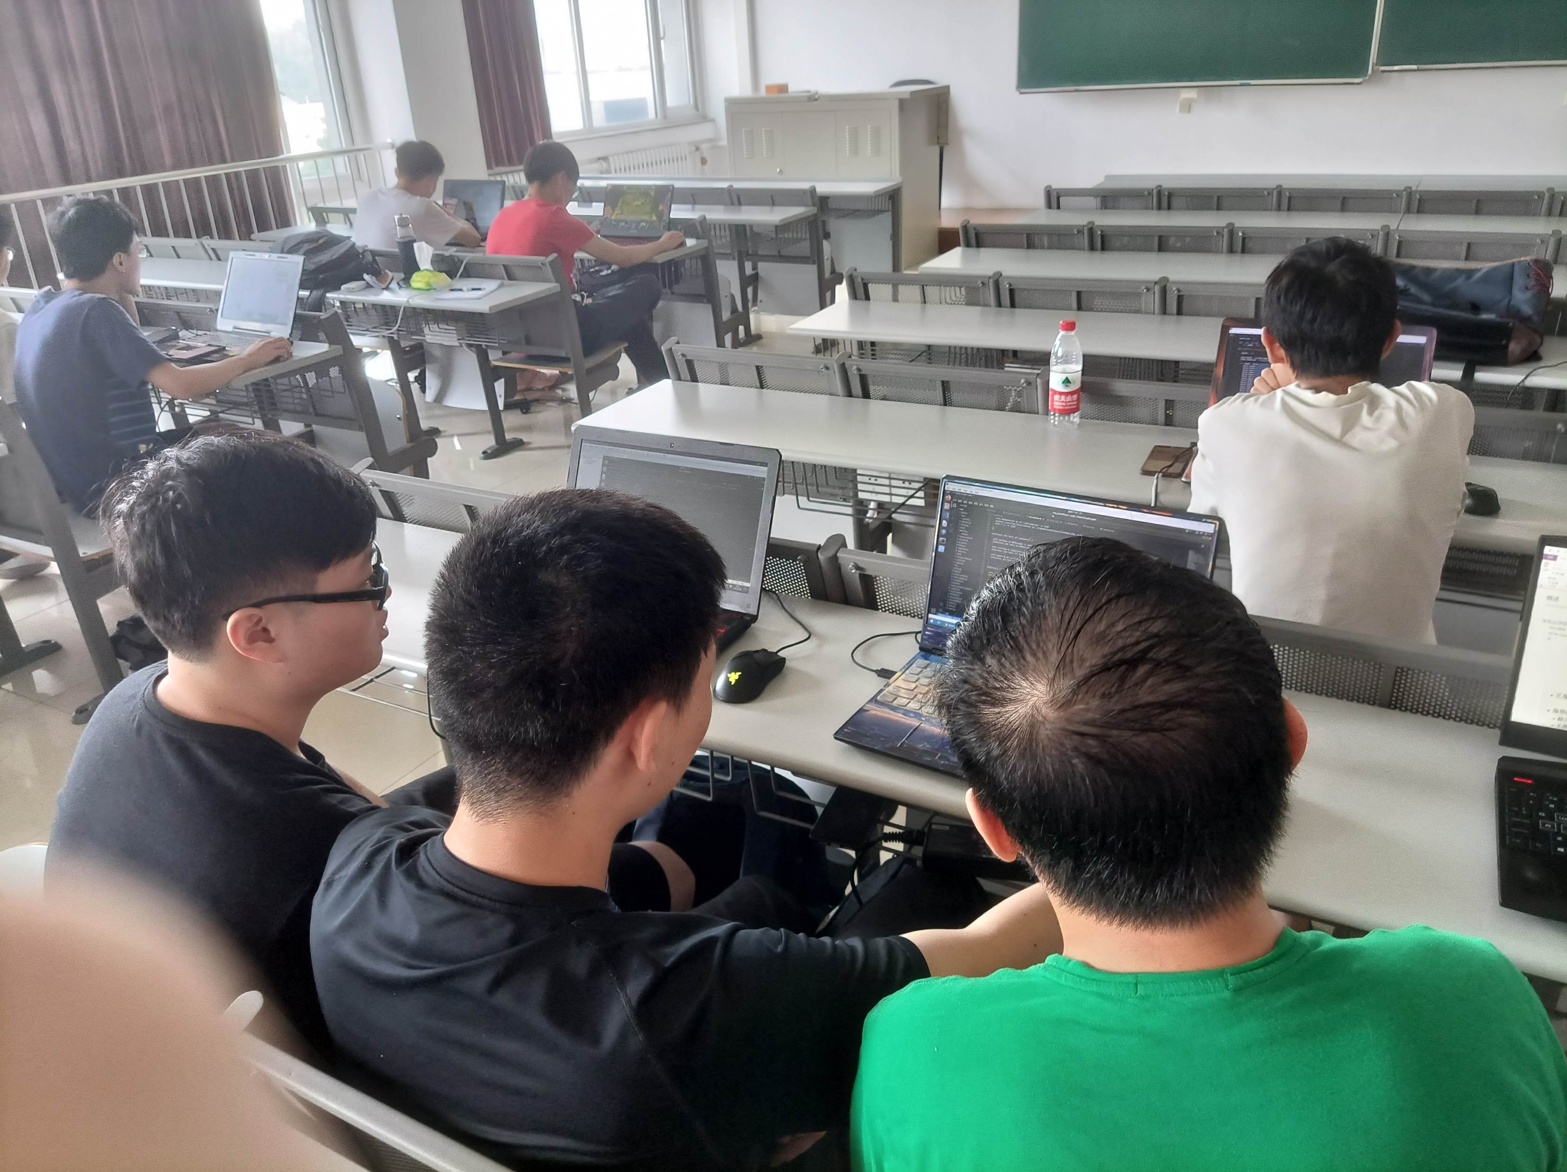
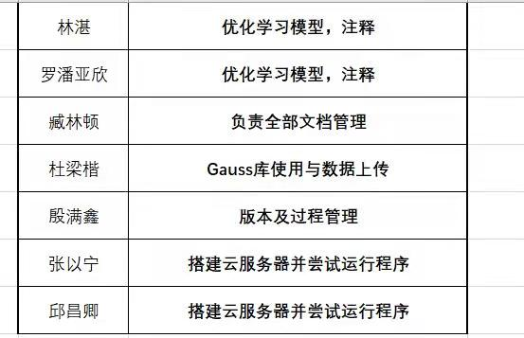
工作会议 8.30
会议记录
会议主题 | ‘机器学习APT检测’周例会 |  | 会议日期 | 2021年8月30日
会议地点/时间 | 研究生楼606室 | 8月30日 10:40 | 记录人 | 臧林顿
参加人员 | 林湛，张以宁，殷满鑫，杜梁楷
到会情况 | 林湛，张以宁，殷满鑫，杜梁楷
会议议题 | ‘机器学习APT检测‘的未来一周编码方面工作
会议内容 | 由组长确定会议讨论内容，本次会议主要是林湛组长与殷满鑫，张以宁，杜梁楷组员讨论接下来一周的编码工作，并重新对组员划分了工作，讨论了项目点的编码方向，并尝试使用编码进行了小样本集的运行与分析，获得了结果。各个组员认真参与讨论，发表自己的意见。 本次会议结束
由组长确定会议讨论内容，本次会议主要是林湛组长与殷满鑫，张以宁，杜梁楷组员讨论接下来一周的编码工作，并重新对组员划分了工作，讨论了项目点的编码方向，并尝试使用编码进行了小样本集的运行与分析，获得了结果。各个组员认真参与讨论，发表自己的意见

Slide 23
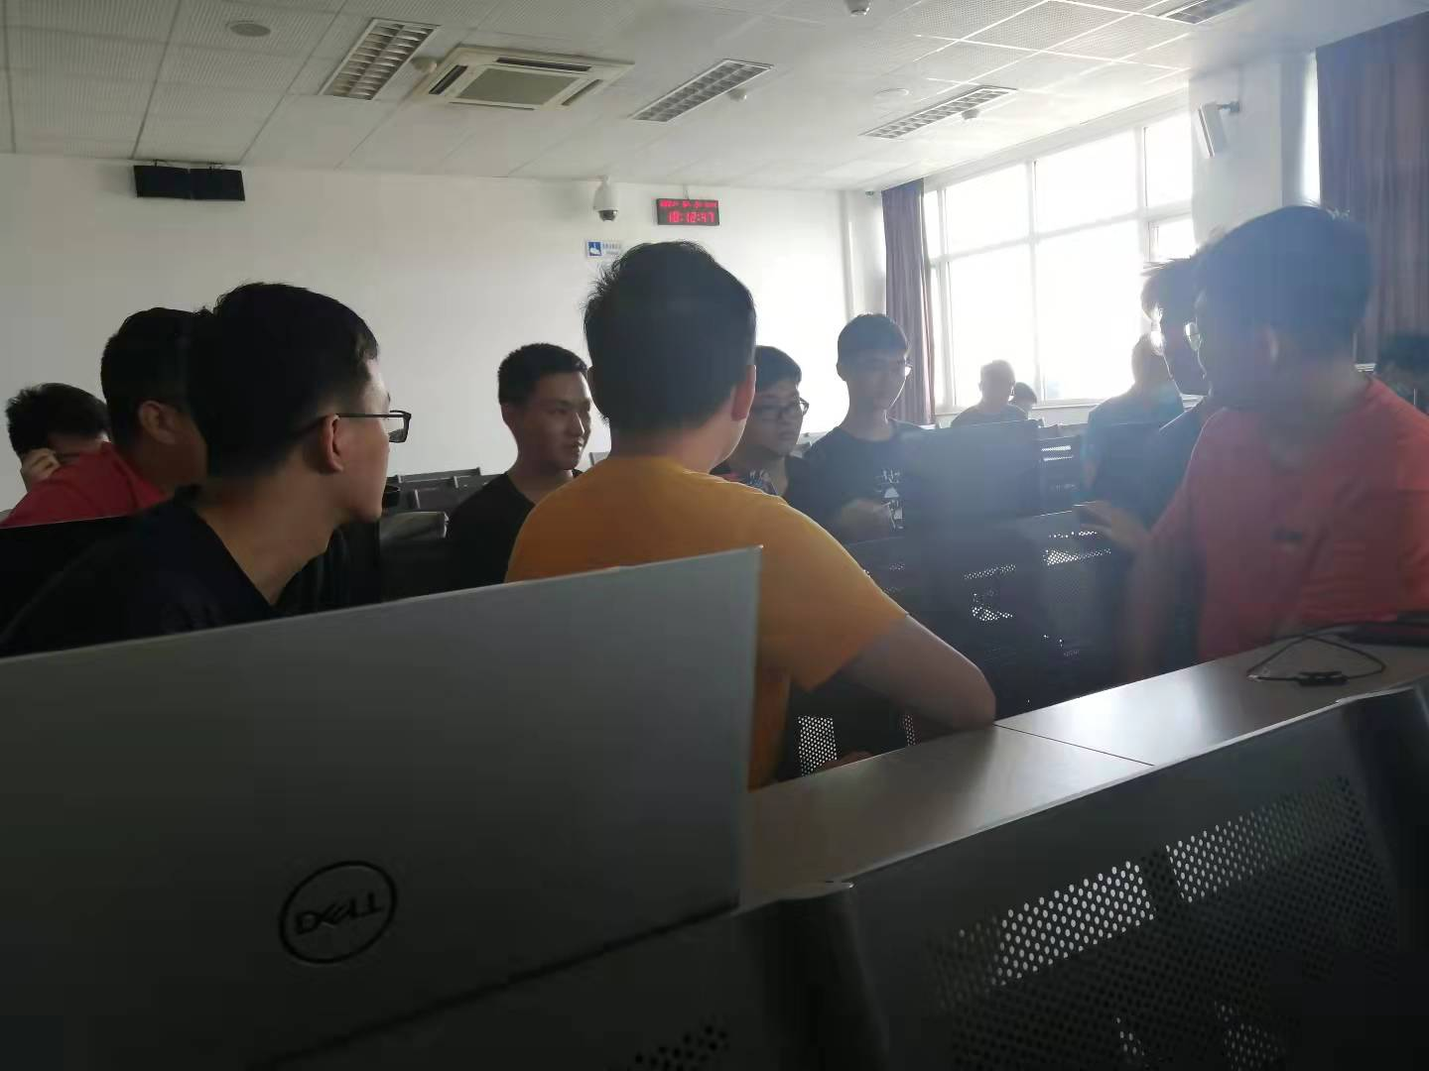
工作会议 9.5
会议记录
会议主题 | ‘机器学习APT检测’周例会 |  | 会议日期 | 2021年9月2日
会议地点/时间 | 研究生楼606室 | 9月2日 16:40 | 记录人 | 臧林顿
参加人员 | 林湛，臧林顿，罗潘亚欣，闫星润，张以宁，殷满鑫，杜梁楷，邱昌卿
到会情况 | 林湛，臧林顿，罗潘亚欣，闫星润，张以宁，殷满鑫，杜梁楷，邱昌卿
会议议题 | ‘机器学习APT检测‘的工作安排
会议内容 | 由组长确定会议讨论内容，本次会议主要确定计划执行情况，系统设计文档，项目管理工具使用情况，经济决策工具使用截图、资金使用情况，以及重点讨论了测试方案及用例。 同时将对已有的基础代码进行进一步的优化设计，对已有的模型也将进一步做提升。对涉及到的文档按照文档管理制度进行文档规范和解释代码。之后讲优化好的代码与模型交给测试人员去做不同模型，不同采样策略(普通，上采样，下采样)的准确率对比图表作为测试结果。 各个组员认真参与讨论，发表自己的意见。 本次会议结束

Slide 24
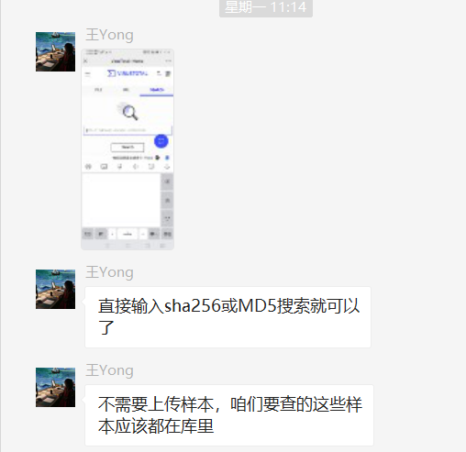
教师交流与指导
日期 | 指导人员 | 指导方式 | 指导内容
8.24 | 小组成员 | 线上 | 王勇老师建议我们使用cuckoo，因为他直接包含静态分析和动态分析，同时提醒我们小心样本病毒
8.27 | 全体成员 | 线上 | 王勇老师为我们提供了课题所需的样本集，这样我们可以直接使用列出的样本进行训练。同时王勇老师为我们指导了viper-web方面的知识。
8.30 | 小组成员 | 线上 | 我们咨询了王勇老师关于数据的要求，同时指导我们一些对于guass数据库的使用方向
8.30 | 全体成员 | 线上 | 王勇老师为我们提供了题目1-3的相关学习资料以及使用工具的安装，使用和扩展文档等等
9.2 | 张以宁，杜梁楷，邱昌卿 | 线上 | 王勇老师对我们组的成果提出建议，希望我们能在代码基础上进行参数的修改，模型的优化，最好再出一些解释代码和模型的文档，这样方便我们以后去做不同模型和采样策略的准确率对比图表
9.2 | 全体成员 | 线上 | 王勇老师提示我们对于样本，可以他的MD5值为检索条件，在virustotal网站上搜索，看一下它的杀软结果，以Kaspersky的结果为准
9.6 | 全体成员 | 线上

Slide 25
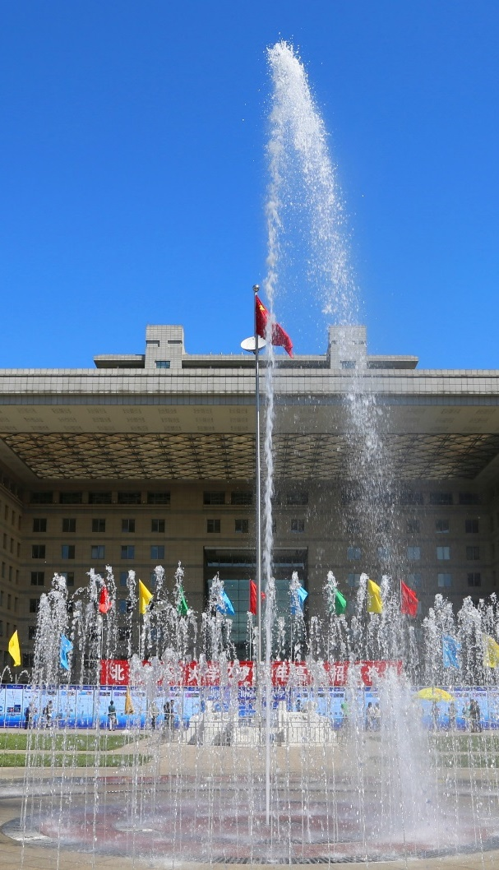
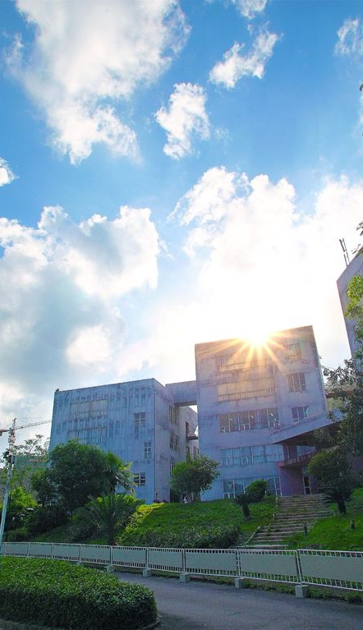
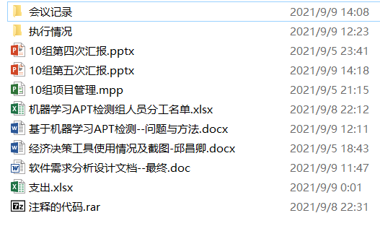
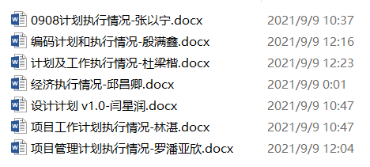
相关文档
文档
工作计划
形成了
会议记录
需求分析
项目管理计划
工作计划
经济决策
用户手册
等文档
每个主要角色编写了自己的工作计划并根据执行情况进行描述，同时附加了遇到的困难和解决方法

Slide 26
04
经济决策
Budget
Notes:
4、经济决策工具及使用情况截图（说明预算、决算大致情况）；

Slide 27
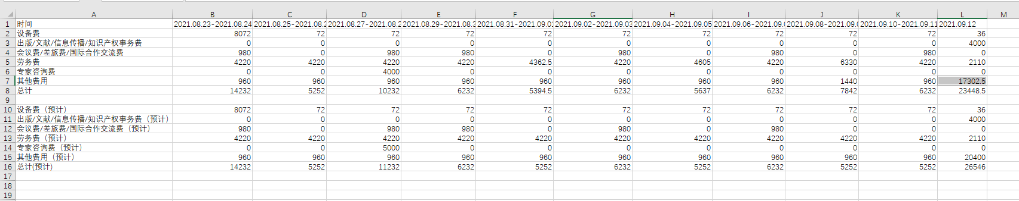
经济决策工具：Excel
由于预算使用方式较为简单，故采用Excel进行预算使用统计和计算，并生成报表。

Slide 28
预算使用概述
5880元
会议费
4000元
专家咨询费
2021.8.23 – 2021.9.9
总预算 96966元
已花费 96966元
8756元
设备费
46947元
劳务费
27382元
餐费
预算花费
Notes:
41342.5

Slide 29
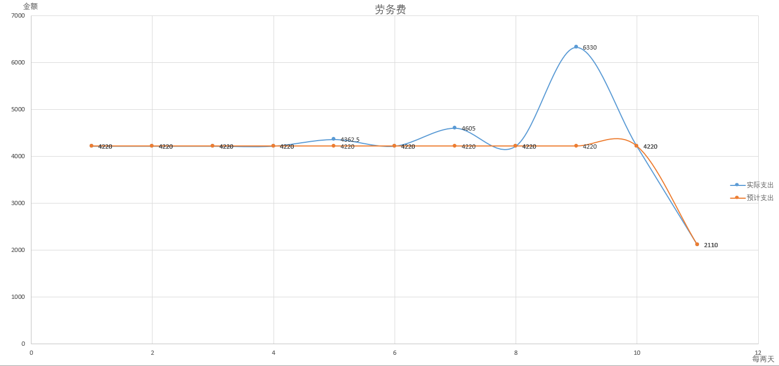
劳务费-加班导致劳务费预算波动

Slide 30
05
遇到的困难
Problems
Notes:
6、遇到的难点及应对措施（如何采用软件工程方法工具解决）；

Slide 31
遇到的困难
遇到的困难
解决的措施
项目开发难以入手
代码注释，整理流程图、类图
老师提供的项目资料缺乏说明文档，代码缺乏注释。我们不清楚训练、预测的整个过程如何进行。
我们对整个项目代码进行了分析，对每一部分代码进行了严格注释，确定了代码执行的流程

Slide 32
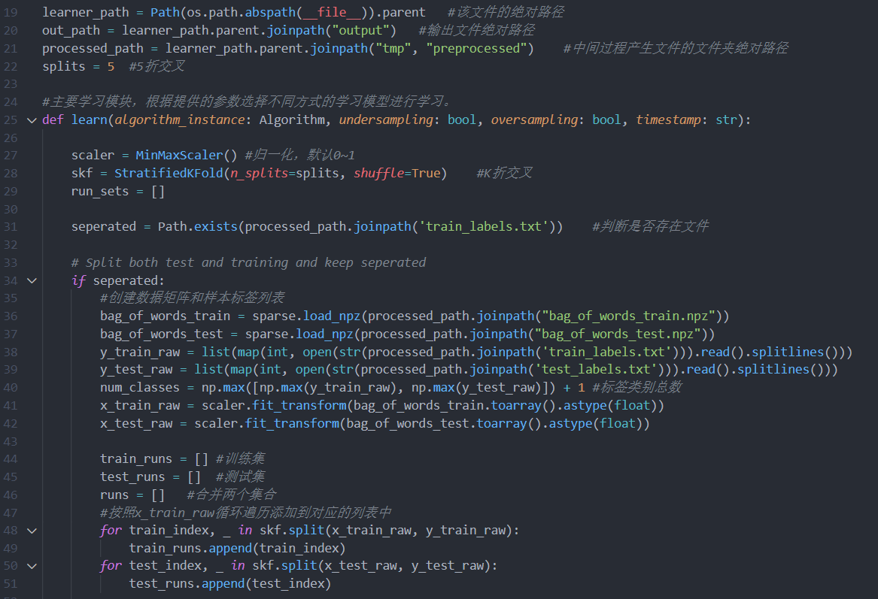
代码分析
代码流程
数据预处理
读取训练集
训练模型
模型对APT判定并输出结果

Slide 33
遇到的困难
遇到的困难
解决的措施
开发模型选取
采用敏捷模型
最开始我们决定使用瀑布模型，但实际发现瀑布模型每一步都需要做到严格、完整，缺乏灵活性且耗时较长。
采用敏捷模型。
开发与测试同步，不拘泥于文档，快速迭代，始终保证软件有可用版本，快速进行开发

Slide 34
06
系统演示
Demo
Notes:
5、系统实现演示（并说明符合复杂软件工程问题）（含测试演示）；系统实现演示不限于直接运行程序，但必须有直接运行环节，以确定其可执行性，未能现场演示的现场答辩环节扣5分

Slide 35
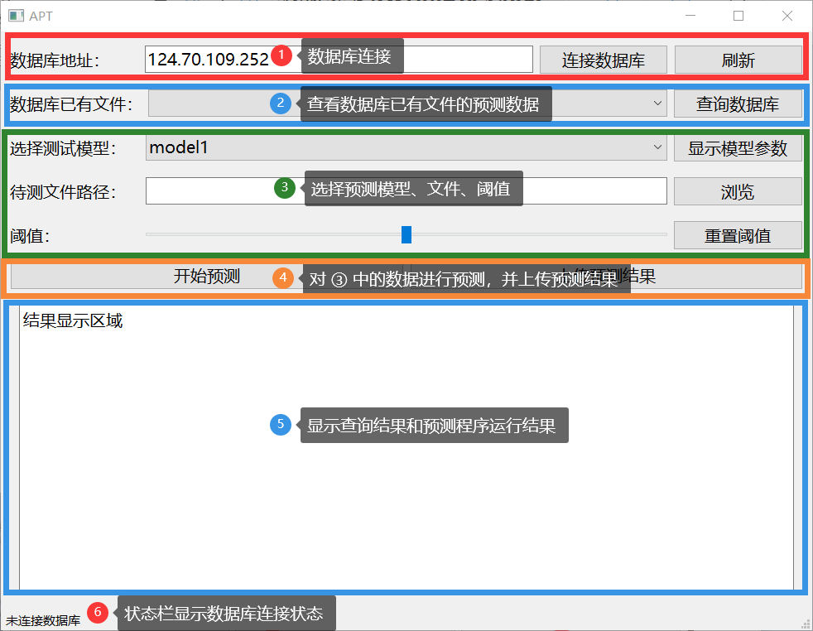
主界面

Slide 36
谢谢观看
敬请各位老师批评指正
答辩人：全体组员
导师 ： 王勇

